Slide 1
突出中心
张家港市第六中学 吴然

Slide 2

写作指导
什么是中心
中心，是文章中传达出来的作者的基本观点、态度、情感和意图，也就是作者写作的主旨所在。

Slide 3
学习目标
学习目标
1.借助学过的课文，学习并领会突出中心的基本方法。
2.积极参与写作实践，根据命题要求选材组材，突出文章中心。
Notes:
设计意图：了解本课教学目标，便于学生在学习时有的放矢，在复习总结时有路可循。
出示的教学目标中，1.和2.是课堂活动的重点，在1.2.的活动中，可引导学生体会3.的内容。3.是对文章情感的认知和感受，可渗透在课堂之中。
操作建议：齐读。

Slide 4
创设情境
学校准备成立一个“湖畔文学社”，想在同学们中间招募一批会读文、会品文、会写文、会制作短视频的社员，下面就让我们一起完成入社测试，追求属于你的诗和远方吧!

Slide 5
观视频、猜主旨
上周在热播中央电视台主办的《主持人大赛》
其中三分钟自我展示特别亮眼，老师挑选了一段，我们一起欣赏，猜猜中心。

Slide 6
活动一：探究突出中心的方法
课文 | 《散步》 | 《走一步，再走一步》 | 《秋天的怀念》 | 《妈妈，我一生的感动》
中心
突出中心的方法

Slide 7
交流
讨论交流
如何突出中心
1.选材组材，围绕中心 写文章首先确定中心,然后必须围绕中心选材组材,这样才能有效地突出中心。如《妈妈，我一生的感动》围绕“感动”这一中心，写了突出妈妈孝顺、守信、坚强的品质的三组材料，很充分地突出了感动主题，妈妈就是我的老师。

Slide 8
细节描写之动作细节
原稿：
我看见他戴着黑布小帽，穿着黑布大马褂，深青布棉袍，艰难地穿过铁道。
修改稿：
我看见他戴着黑布小帽，穿着黑布大马褂，深青布棉袍，蹒跚地走到铁道边，慢慢探身下去，尚不大难。可是他穿过铁道，要爬上那边月台，就不容易了。他用两手攀着上面，两脚再向上缩；他肥胖的身子向左微倾，显出努力的样子。这时我看见他的背影，我的泪很快地流下来了。
Notes:
微信公众号：初中语文匠

Slide 9
1.选材组材，围绕中心
如何突出中心
2.详略得当，显示中心
3.画龙点睛，点明中心
4.细节描写，凸显中心
5.反复扣题，强化中心

Slide 10

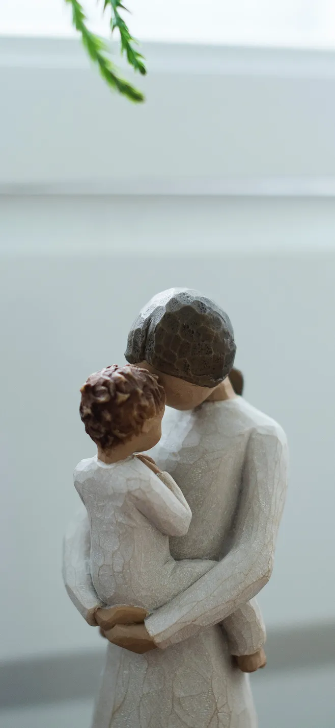
瀑布的水逆流而上 蒲公英种子从远处飘回， 聚成伞的模样！ 太阳从西边升起，落向东方！ 子弹退回枪膛 运动员回到起跑线上 我交回录取通知书，
忘了十年寒窗！ 厨房里飘来饭菜的香！ 你把我的卷子签好名字 关掉电视，帮我把书包背上。 你还在我身旁！
立意新颖：思念母亲
构思新颖：用回溯的写法，以各种不可能出现的现象，表达内心的渴望。
选材新颖：精选母子的意象，再现生活细节，亲切感人
布局新颖：层层铺垫，结尾点题，产生强烈情感冲击力

Slide 11
活动二：小组合作，观视频，修改脚本
“湖畔文学社”给了大家这样一个入社测试题：视频中哪些地方还不能较好的突出主旨？如果让你修改成一个完美的公益广告，你们准备怎样制作，用哪些手法更好突出主旨，把制作的理由写清楚。

Slide 12
量化评价标准
评价量表
评价指标 | 星级（最高五星）
能更好地突出作品的主旨
展现的画面能贴近生活，有感染力
文字的呈现，要力求简明，有意蕴
鼓励有个性、有创意的表达

Slide 13
瀑布的水逆流而上 蒲公英种子从远处飘回， 聚成伞的模样！ 太阳从西边升起，落向东方！ 子弹退回枪膛 运动员回到起跑线上 我交回录取通知书，
忘了十年寒窗！ 厨房里飘来饭菜的香！ 你把我的卷子签好名字 关掉电视，帮我把书包背上。 你还在我身旁！

Slide 14
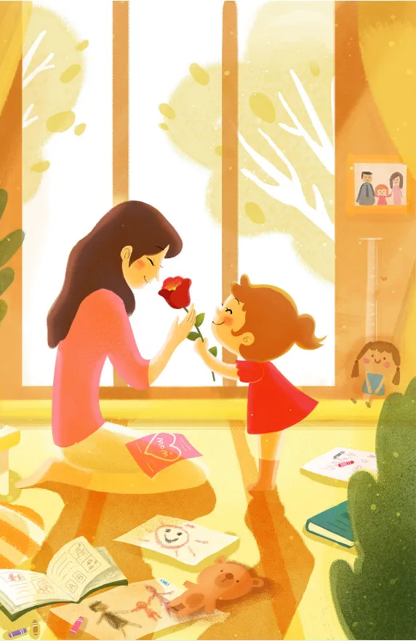
作业：仿写一首小诗
枯黄的叶子轻盈而上
珍珠似的雨滴从屋檐跳起
化成云的模样
火车从城市出发 开回家乡
信封藏回抽屉
我把你的白发梳成青丝
叫缓岁月
帮你把皱纹抚平
你就惊艳了时光
仿意象、
仿细节，
以仿促新

Slide 15
愿你带着明确的中心 走向诗意的生活

